Slide 1
Escuela Normal de Educación Preescolar del estado de coahuila.
Estrategias para la exploración del mundo natural
Productos sesiones 31 mayo- 7 junio Tabla SQA
Unidad de aprendizaje III. El trabajo por proyectos en ciencias naturales y los fenómenos físicos. *Aplica el plan y programas de estudio para alcanzar los propósitos educativos y contribuir al pleno desenvolvimiento de las capacidades de sus alumnos. *Diseña planeaciones aplicando sus conocimientos curriculares, psicopedagógicos, disciplinares, didácticos y tecnológicos para propiciar espacios de aprendizaje incluyentes que respondan a las necesidades de todos los alumnos en el marco del plan y programas de estudio. *Integra recursos de la investigación educativa para enriquecer su práctica profesional, expresando su interés por el conocimiento, la ciencia y la mejora de la educación.
Profra: Yixie Karelia Laguna Montañez.
Alumna: Ángela Martiñon Tomatsú
13 de junio de 2021

Slide 2
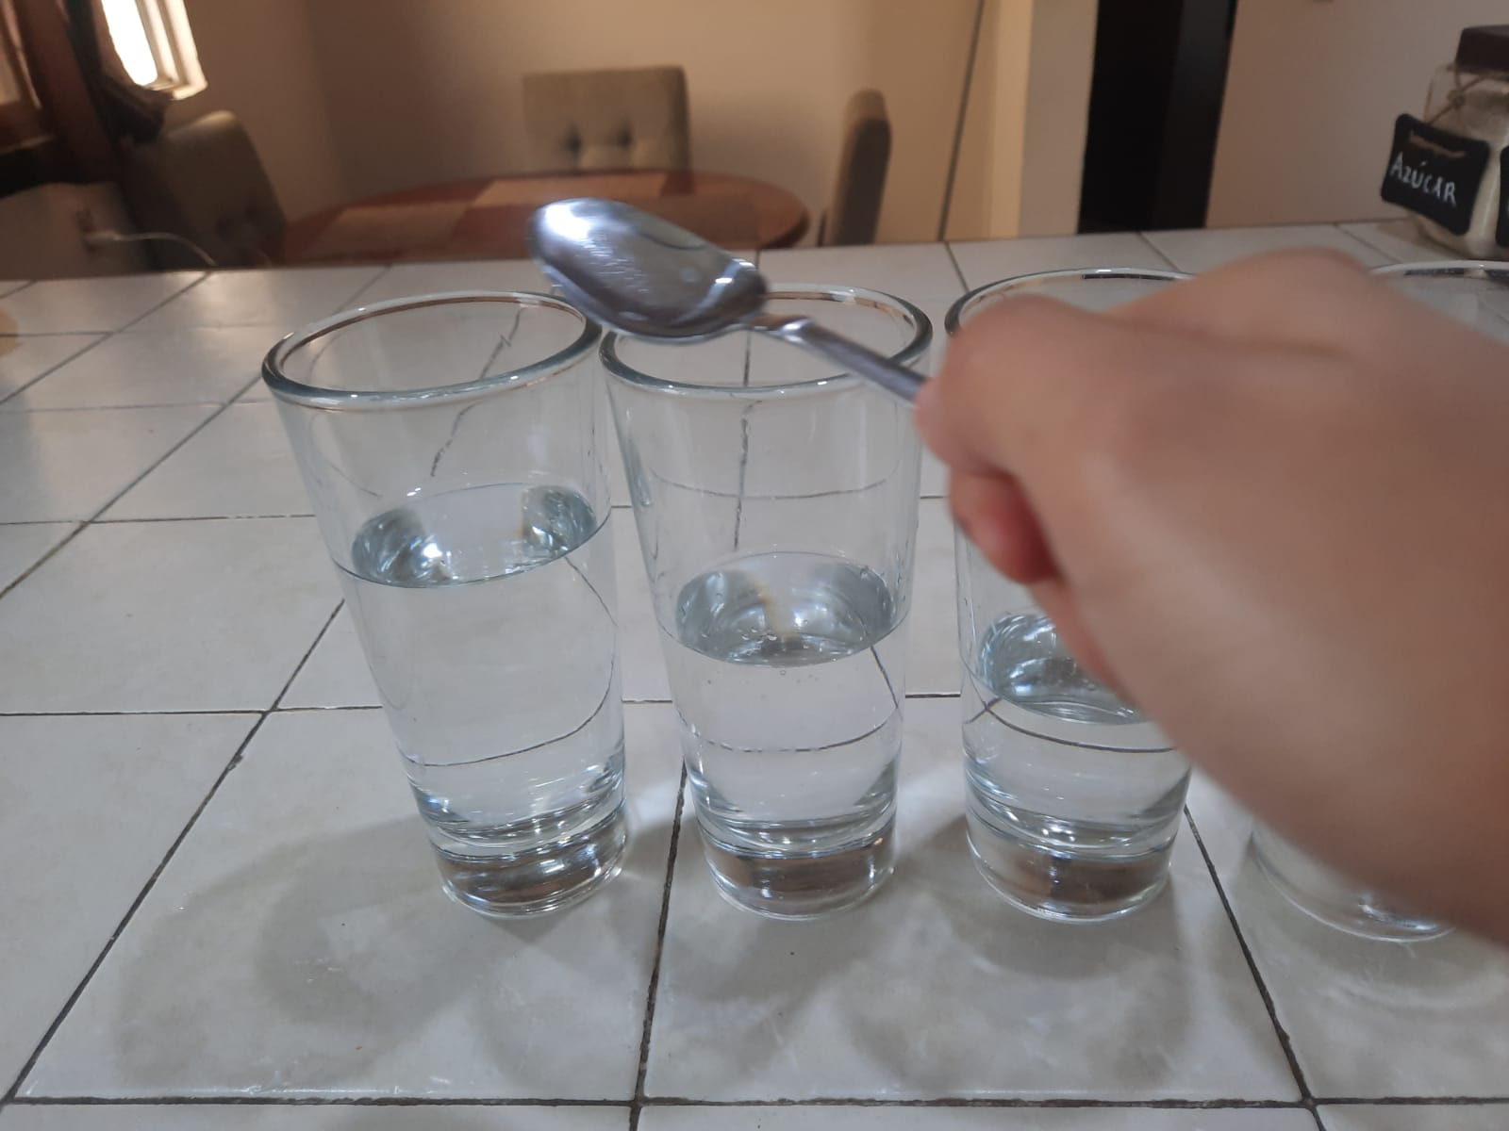
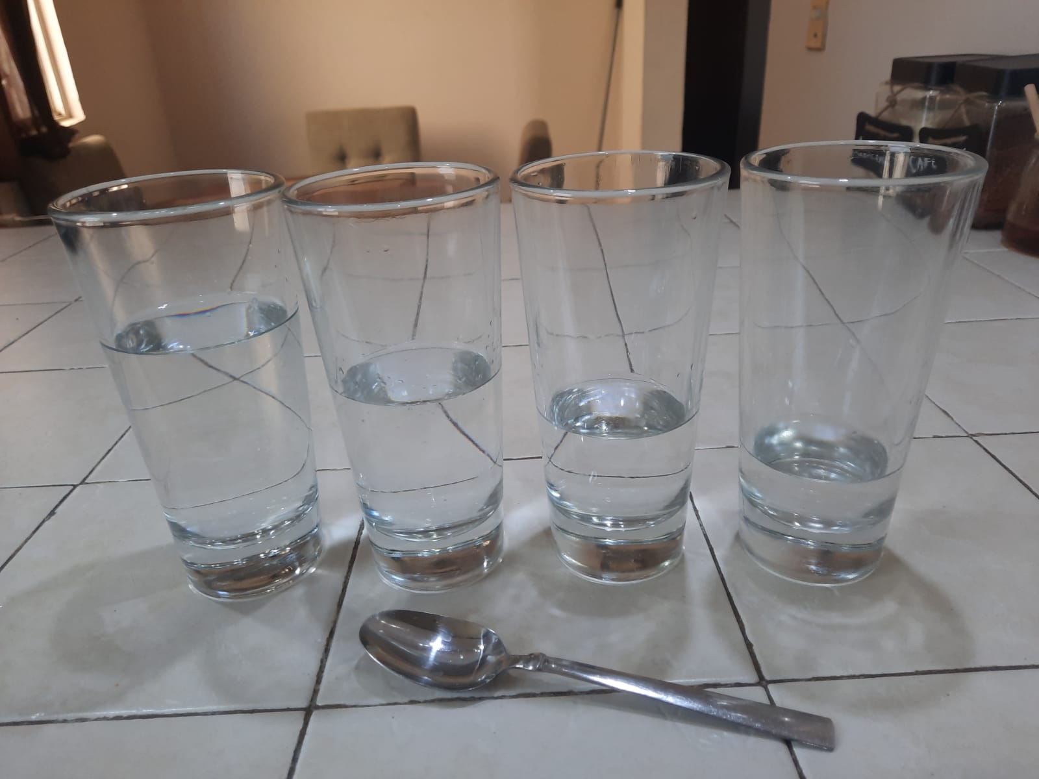
Fenómenos relacionados con el sonido. Equipo #1
Lo que sé
Lo que quiero saber
Lo que aprendí
Los fenómenos relacionados con el sonido es quello que Cuando hablamos de sonido, nos referimos a la propagación de las ondas mecánicas originadas por la vibración de un cuerpo a través de un fluido o un medio elástico. Dichas ondas pueden o no ser percibidas por los seres vivos, dependiendo de su frecuencia. Existen maneras de escuchar los sonidos dependiendo de quien los percibe. Otra de las cosas es que suenan de diferente manera de acuerdo a quien lo percibe
¿ Como es que cada vaso tiene diferente sonido?
¿Porqué emiten sonido?
¿Existe alguna manera de agregar más vasos y el sonido sea diferente entre todos?
La reflexión del sonido es un comportamiento característico de las ondas, por eso también se puede observar en las ondas sonoras. El sonido se refleja siempre que choca contra un obstáculo. Cuando el sonido se refleja, regresa a su lugar de origen, pero tarda cierto tiempo alcanzarlo
FENÓMENOS SONOROS. (2012, 6 junio). lephysique. https://lephysique.wordpress.com/2012/06/05/fenomenos-sonoros/.
Existen sonidos audibles por el oído humano y otros que solo perciben ciertas especies de animales. Se trata de ondas acústicas producidas por la oscilación de la presión del aire, que son percibidas por el oído y transmitidas al cerebro para ser interpretadas. En el caso dl ser humano , este proceso es esencial para la comunicación hablada
S. (2020, 14 julio). Sonido - Concepto, características y propiedades. Concepto. https://concepto.de/sonido/

Slide 3
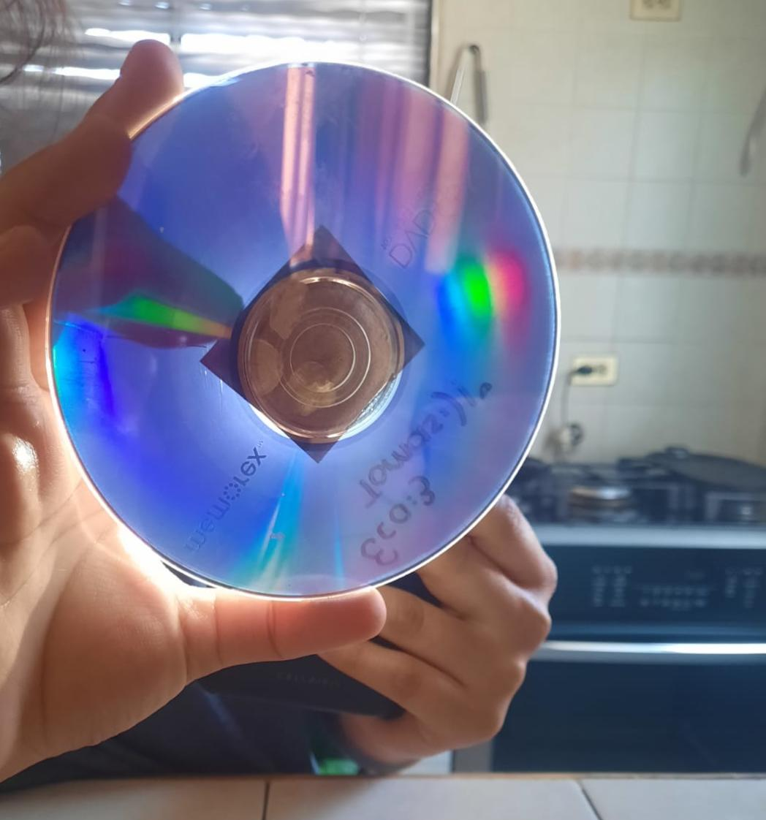
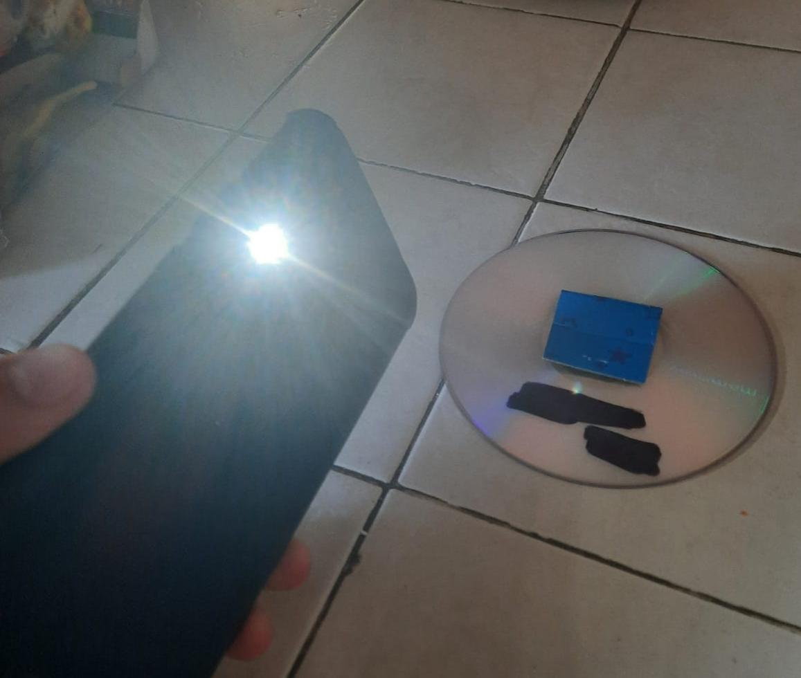
Fenómenos relacionados con la luz. Equipo #2
Lo que sé
Lo que quiero saber
Lo que aprendí
Los fenómenos relacionados con la luz son aquellos que podemos distinguir a simple vista a esto nos referimos que estos fenómenos son causados por una luz que permite que el ojo humano lo pueda observar, es algo impresionante debido a que es observable y desarrolla en nosotros el sentido de investigación y experimentación para conocer más porque pasa eso
¿ Porque el reflejo es de colores?
¿Qué pasa si no dejamos el cartón de en medio del disco?
¿Porque solo se ve así con luz directa?
Lo que llamamos luz es la parte del espectro electromagnético que puede ser percibido por el ojo humano. Existen, aparte de la luz, diversas formas de radiación electromagnética en el universo, que se propaga por el espacio y transporta energía de un lugar a otro (como la radiación ultravioleta o los rayos x), pero a ninguna de ellas podemos percibirlas naturalmente. S. (2020b, agosto 3). Luz - Concepto, fenómenos, propagación, tipos y características. Concepto. https://concepto.de/luz/
si estudiamos la luz como una onda. Una onda es una perturbación que se programa de un lugar a otro compuesta por campos vibratorios eléctricos y magnéticos, que existen formando ángulos rectos entre sí con sus direcciones de movimiento
(2018, 20 febrero). Fenómeno físico de la luz. ASSELUM. https://asselum.com/fenomeno-fisico-la-luz/

Slide 4
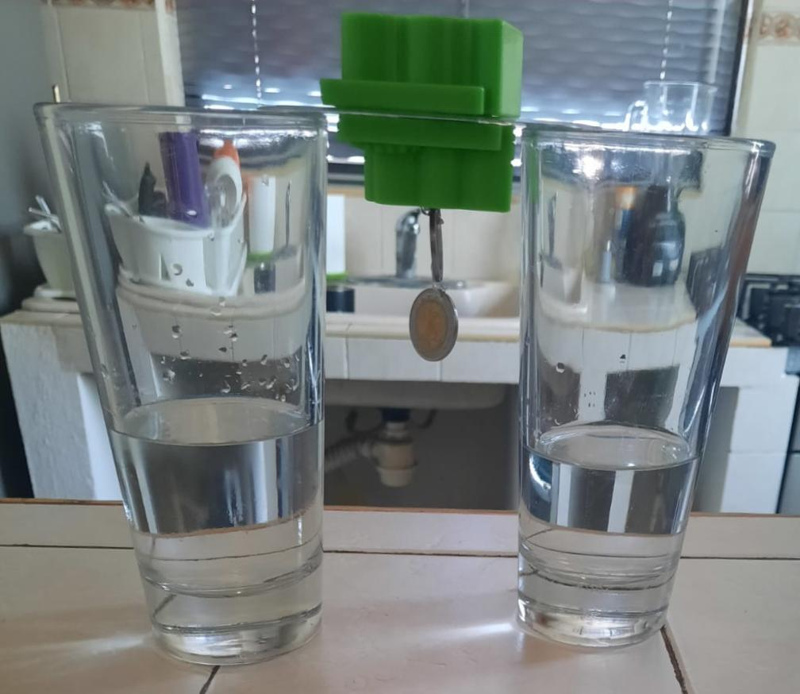
Fenómenos Magnéticos. Equipo #3
Lo que sé
Lo que quiero saber
Lo que aprendí
Los fenómenos Magnéticos son los que tiene atracción o repulsión hacia sobre otros materiales, por lo general podemos lograr verlos en imanes, sin embargo sabemos que podemos encontrarlos en otro momentos que desconocíamos por completo que existía atracción o repulsión, dentro de esto crece nuestro instinto de experimentación al intentar conocer porque los imanes se unen y de otro lado no se pueden unir.
¿ Como es que las monedas se sostienen en el aire?
¿Qué tan grande es el magnetismo para aguantar 5 monedas?
¿SI no se balancean las monedas se caerían?
El magnetismo es un fenómeno físico por el que los objetos ejercen fuerzas de atracción o repulsión sobre otros materiales. ... Los fenómenos magnéticos fueron conocidos por primera vez por los antiguos griegos, aunque durante siglos se creyó que las magnetitas contenían ciertas propiedades curativas.
¿Qué es el electromagnetismo? Fuerza electromagnética. (2015). Fuerza. https://www.fundacionendesa.org/es/recursos/a201908-que-es-el-electromagnetismo.com
el magnetismo se observa siempre que partículas cargadas eléctricamente que están en movimiento. Por ejemplo, del movimiento de electrones en una corriente eléctrica o en casos del movimiento orbital de los electrones alrededor del núcleo atómico.
Pino, F. (2018, 2 abril). Qué son los fenómenos magnéticos. VIX. https://www.vix.com/es/btg/curiosidades/2010/08/25/que-son-los-fenomenos-magnetico.

Slide 5
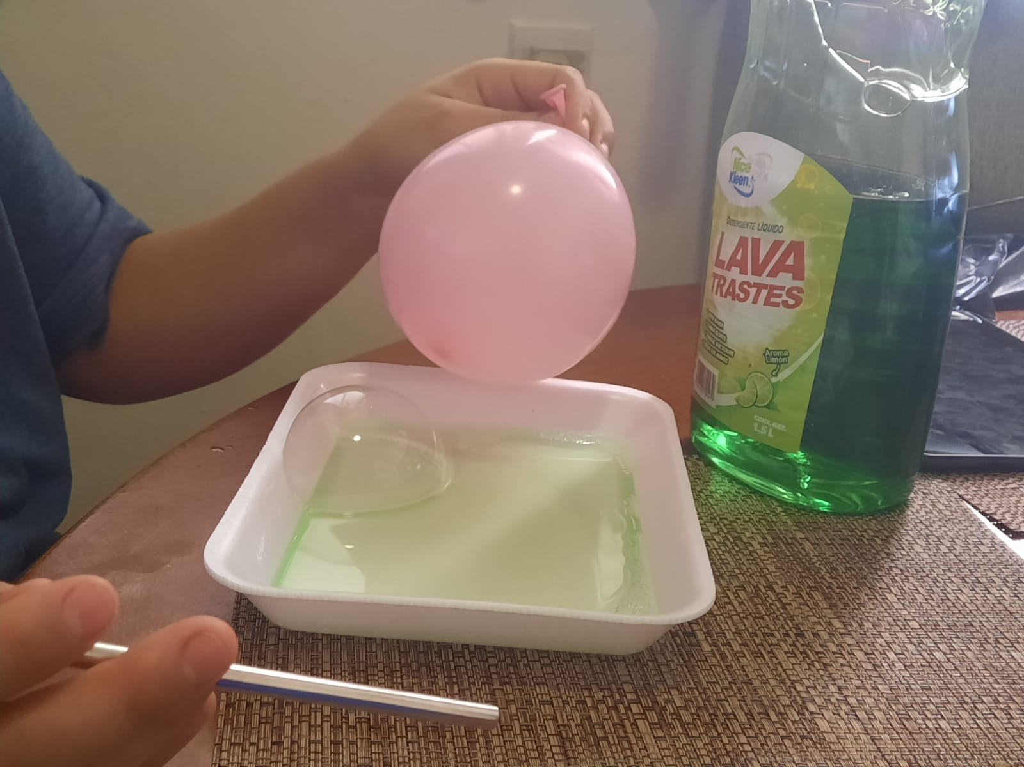
Fenómenos Eléctricos. Equipo #4
Lo que sé
Lo que quiero saber
Lo que aprendí
Los fenómenos eléctricos son aquellos fenómenos que ocurren con la presencia de carga eléctrica, ya sea en forma estática o dinámica; todos los cuerpos están compuestos por átomos, estos a la vez por electrones, protones y neutrones. A esto nos referimos a que son aquellos que nos permiten tener electricidad n ciertos objetos.
¿ Porque la burbuja sigue al globo?
¿Qué pasa si no flotmos el globo con la tela?
¿Qué función tiene el globo en este experimento?
Los fenómenos eléctricos son un objeto de estudio importante en la física, se trata del estudio de la electricidad, se analiza el comportamiento de la carga eléctrica tanto estática como en movimiento, analiza las leyes que gobiernan a la electricidad y su aplicación sirve para solucionar problemas, mejorar la calidad de vida, etc. como veremos más adelante en esta entrada
Todo sobre LOS FENÓMENOS ELÉCTRICOS en FISICA. (2021, 2 mayo). Curso de física. https://enfisica.com/fenomenos-electricos/
Del mismo modo que existen 2 tipos de fenómenos eléctricos (atracción y repulsión), se admite que las propiedades que poseen los cuerpos electrizados se deben a la presencia en ellos de 2 tipos de cargas eléctricas denominadas, de forma arbitraria, negativa y positiva.
Tema 4. (2015). Tipos de electricidad. http://recursostic.educacion.es/eda/web/eda2010/newton/materiales/ruiz_castillo_jose_p3/fe.html#:%7E:text=Del%20mismo%20modo%20que%20existen,forma%20arbitraria%2C%20negativa%20y%20positiva.

Slide 6
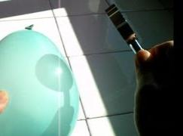
Fenómenos relacionados con la luz. Equipo #5
Lo que sé
Lo que quiero saber
Lo que aprendí
Los fenómenos relacionados con la luz son aquellos que podemos distinguir a simple vista a esto nos referimos que estos fenómenos son causados por una luz que permite que el ojo humano lo pueda observar, es algo impresionante debido a que es observable y desarrolla en nosotros el sentido de investigación y experimentación para conocer más porque pasa eso
¿Cómo es que la luz pasa el globo?
¿Porqué el globo no se revienta?
¿Por qué cuando pintamos de negro el globo la luz no pasa?
Lo que llamamos luz es la parte del espectro electromagnético que puede ser percibido por el ojo humano. Existen, aparte de la luz, diversas formas de radiación electromagnética en el universo, que se propaga por el espacio y transporta energía de un lugar a otro (como la radiación ultravioleta o los rayos x), pero a ninguna de ellas podemos percibirlas naturalmente. S. (2020b, agosto 3). Luz - Concepto, fenómenos, propagación, tipos y características. Concepto. https://concepto.de/luz/
si estudiamos la luz como una onda. Una onda es una perturbación que se programa de un lugar a otro compuesta por campos vibratorios eléctricos y magnéticos, que existen formando ángulos rectos entre sí con sus direcciones de movimiento
(2018, 20 febrero). Fenómeno físico de la luz. ASSELUM. https://asselum.com/fenomeno-fisico-la-luz/

